Slide 1
指数上扬
个股活跃
主讲老师
葛志力
课程日期
2023.3.21
执业编号
A1120619040001
中国·广州

Slide 2
第二章
这里是标题这里是标题
第二章
这里是标题这里是标题
第二章
这里是标题这里是标题
第二章
这里是标题这里是标题

Slide 3
PART 01
大盘情况

Slide 4
操作思路
要想安全底部找（资金+突破）
要想稳定趋势找（趋势+控盘）
添加标题
请您单击此处添加合适文字加以解释说明，可根据自己的需要适当地调整文字的大小或者颜色等属性。
01
04
添加标题
请您单击此处添加合适文字加以解释说明，可根据自己的需要适当地调整文字的大小或者颜色等属性。
02
添加标题
请您单击此处添加合适文字加以解释说明，可根据自己的需要适当地调整文字的大小或者颜色等属性。
03

Slide 5
大盘的几个逻辑
点位的角度 上 3200--3300箱体
量能，能够温和放量，才能维持指数突破
01
04
02
03
行情特点： 结构轮动行情----主题行情 资金的导向
1、主流热点
2、

Slide 6
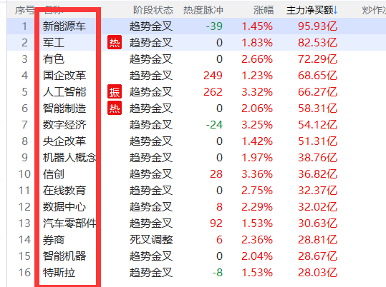
资金情况
1、外资偏向于：价值蓝筹 ---影响指数走势
传统的划分方式来看待北向资金买入的类型 头部
价值类型 医药
只要是北向大买，指数就是红。
2、内资：跟着政策（数字经济、智能制造、军工，国改、证券）
科技+赛道 短期 3月的两会
传统中药
散户来说：短平快，
游资：
3月份：政策的导向，为资金操作的核心逻辑。

Slide 7
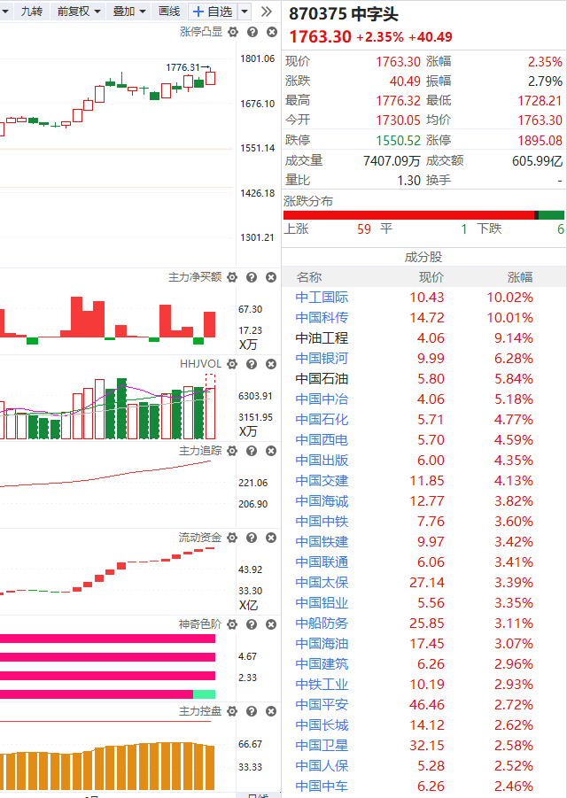
资金情况
1、中特估：从中字头里面寻找
2、数字产业链：

Slide 8
资金情况
A股行情每个月都会出来一个新的（热点、政策、题材、风口）炒作机会
一浪接着一浪
高潮在退（ChatGPT--数字经济 、）--资金出来以后会进入到新的地方
资金去安全的地方、去底部的地方 、去新鲜的地方
底部的、有价值的、安全垫高的 ：蓝筹、大白马：大消费 、医药、白酒
接下来会不会，再启动新一轮的炒作行情， 会。

Slide 9
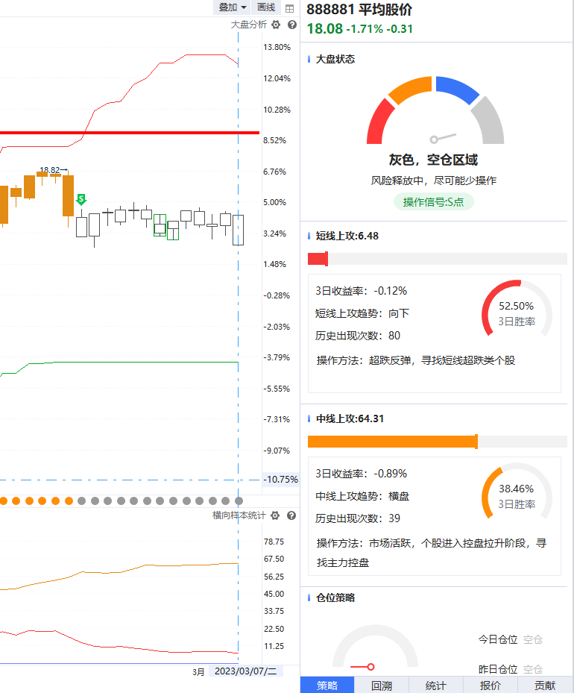
资金情况
1、风险能力
2、仓位分配
3、操作风格：1、短线《投机》（快进快出）
2、长线（投资） 仓位/配置 合理的情况下，
4、操作层面：技术上 死叉就是死叉，金叉就是买的信号

Slide 10
资金情况
1、政策底 ： 利好消息的开始 只等一个风口。 周末信息发布的密集期
2、技术底 ： 趋势,辅助线
3、资金底 ： 流动资金、主力（净买额、控盘、追踪）
板块：
短中长 趋势向好 ，但量能不足的时候，是局部行情。 龙头行情

Slide 11
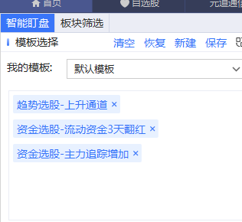
选股--b 点金叉买入法
1、上升通道 2、主力流入 3、流动资金3天红
标签：流动资金三天以上翻红、主力追踪向上、上升通道
b 点，金叉 第二个金叉、第三个金叉

Slide 12
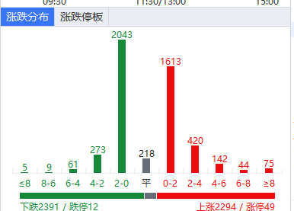
行情态势
正态分布
今天的这个走势是市场大多数
主力建仓的时候
买在分歧时，卖在一致处。
买在建仓时，卖在拉升处。
买主力建仓的，买资金翻红的

Slide 13
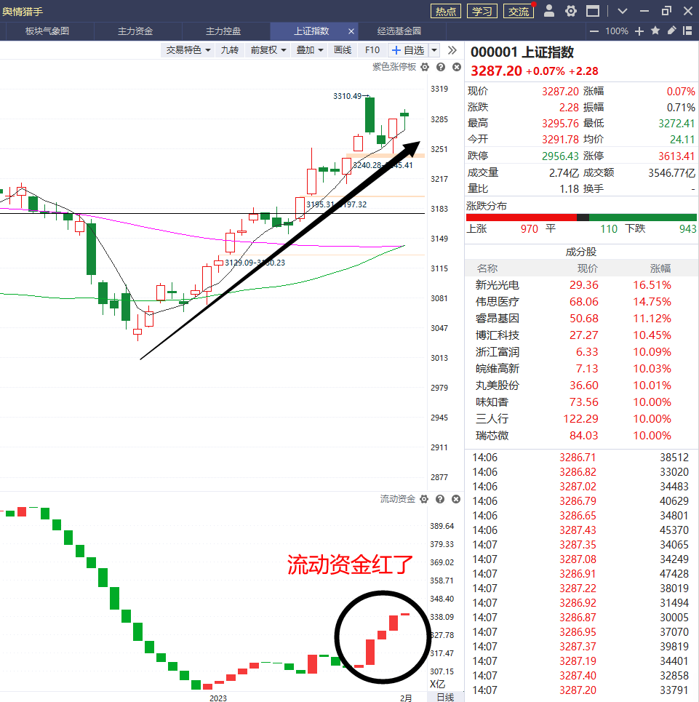
大盘走势
两条腿走路
一条：权重
一条：主题
拉出下影线，锤子形态。指数走稳
2、量大机会多---流动资金（红）
赚水涨船高的钱

Slide 14
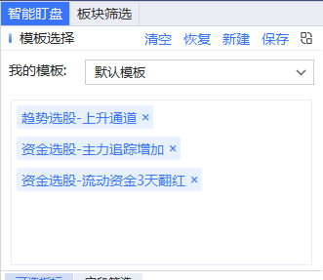
选股的逻辑
浪起了，浪退了，浪又起了，浪又退了。
1、底部突破类型 底部启动的新的机会
1、底部类型：在（半）年线位置，涨停。
底部流动资金翻红、主力净买额，主力追踪向上 ，
涨停、席位
做短平快、做回档 往往是5日线回踩
上升通道、主力控盘（大于60以上）
2、控盘趋势类型 趋势类型的

Slide 15
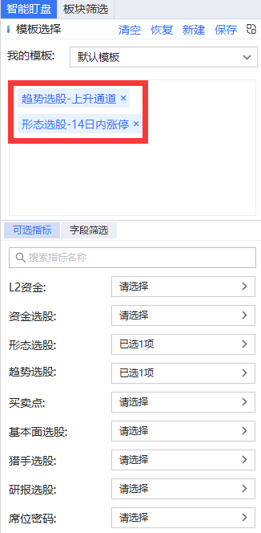
首b点战法
1、上涨通道 趋势稳定，整体向上，顺风而行。
2、涨停（活跃的类型） 赛选出活跃代表
首b点事第一次介入（启动的位置），因在上涨通道中，根据捕捞季节的金叉死叉来进行后续的操作。
越早出现b 点 等捕捞金叉买进。
b点之内，上涨通道，捕捞金叉。
参照：
1、主力静买额
2、换手率

Slide 16
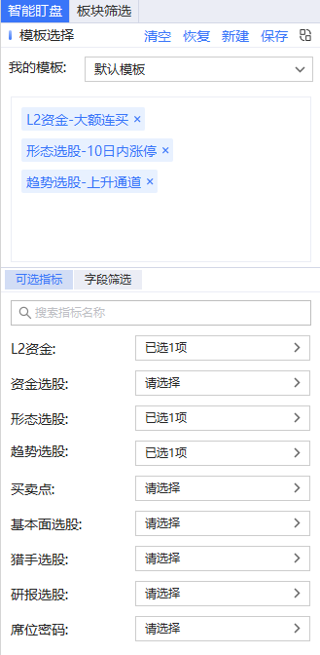
首b点战法
你觉得是
主力先买入才会涨呢？
涨了以后主力才介入？
主力先建仓 --洗盘--拉升 --打压 --控盘--拉升
买在主力建仓时 ：1、成本低 2、 空间大 3、不会被套
卖在主力拉升处 ：

Slide 17
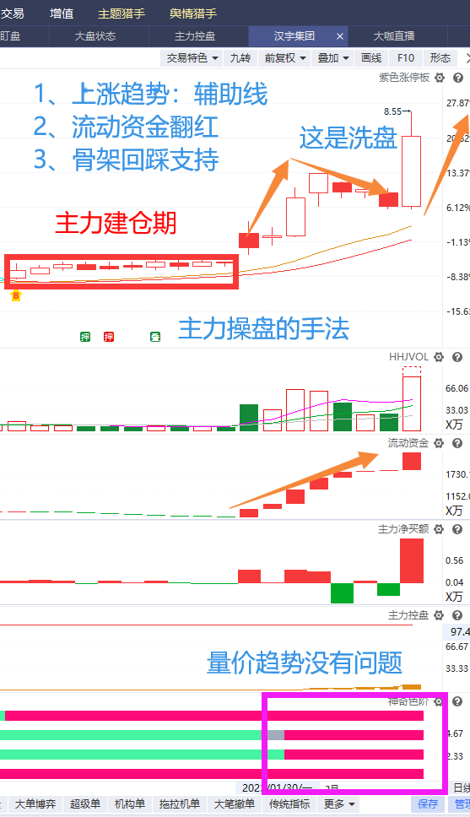
首b点战法
买在主力建仓时、卖在主力拉升处、
主力建仓我建仓，主力洗盘我稳住、主力拉升我跑路、
建仓两个条件：
1、出现b 点
2、辅助线上涨通道
洗盘是主力让散户把筹码丢掉

Slide 18
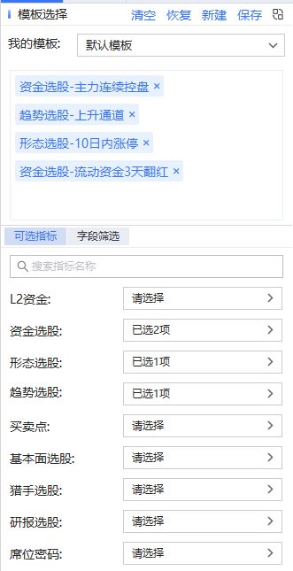
主力控盘类型的选股思路
主力追踪：主力资金的累积买入 多日主力资金
主力净买额：当日的资金行为

Slide 19
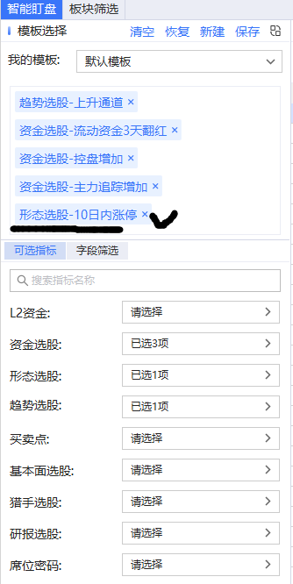
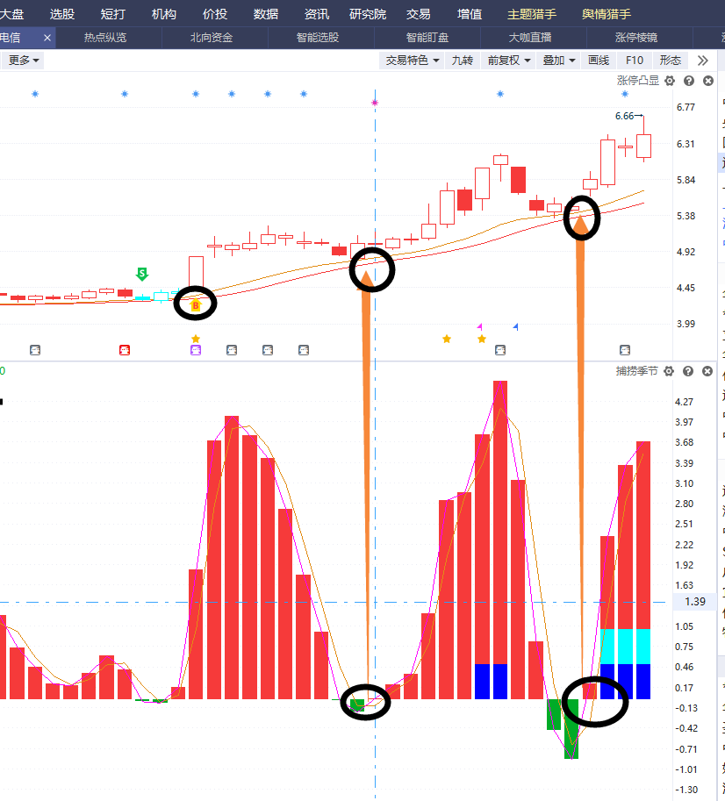
上升通道 、主力是流入的
在上涨通道中，股价回踩辅助线
b 点内 每一次金叉，是买点
流动资金是翻红的
主力净买额是流入的

Slide 20
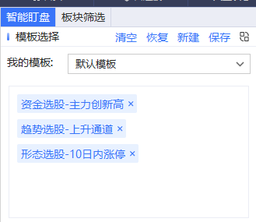
趋势主力创新高类型
1、主力已经建仓经过一轮拉升
买点：
1、短线看5日回踩
2、趋势看辅助回踩
指标上：
控盘增加
主力主力追踪新高
主力净买额 流入
流动资金翻红（最好）
注意：只是适合做趋势，不适合做短线
主力创新高，但股价没创新高 ：上方留有空间

Slide 21
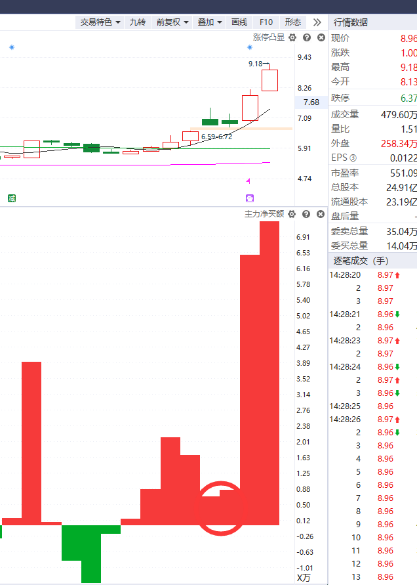
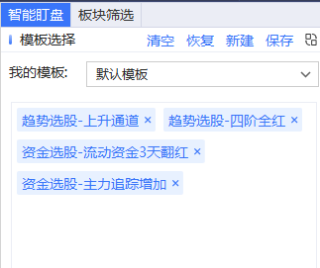
上升通道选股
1、主力净买额排序
买点：捕捞季节的二次金叉
主力资金、流动资金全都是翻红的情况下，骨架横盘，
沿着5日线回踩支撑找买点

Slide 22
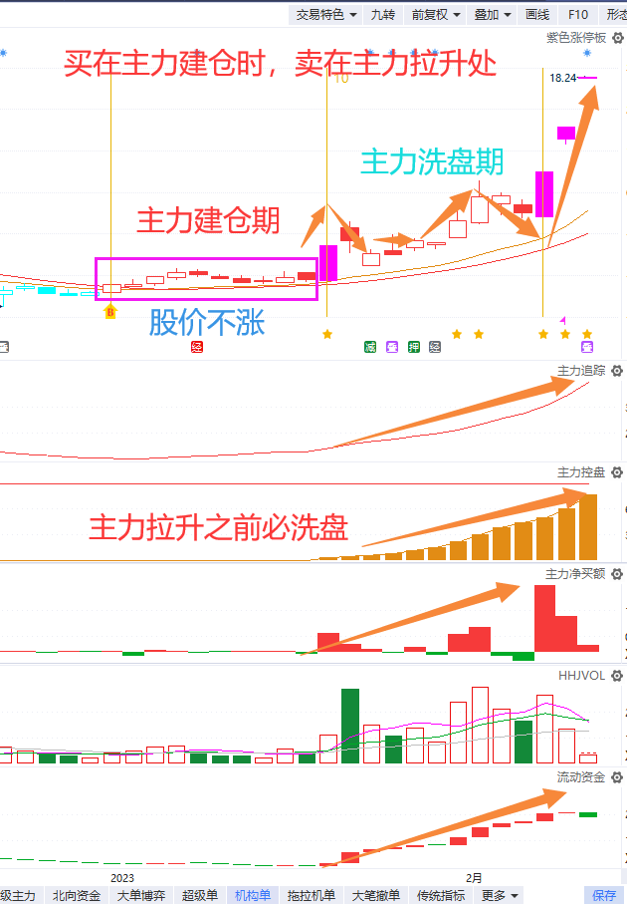
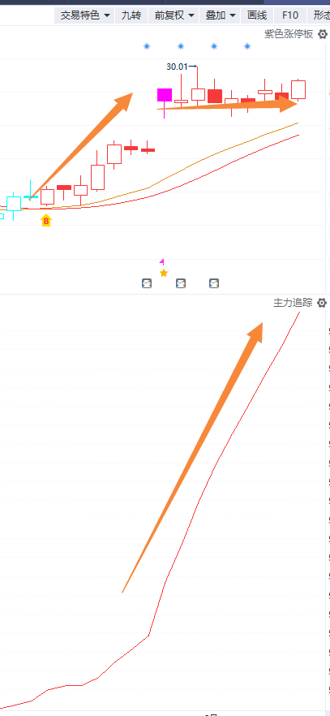
趋势主力创新高类型--案例教学
1、思考
主力已经创新高了，但股价短期横盘，就是不涨？

Slide 23
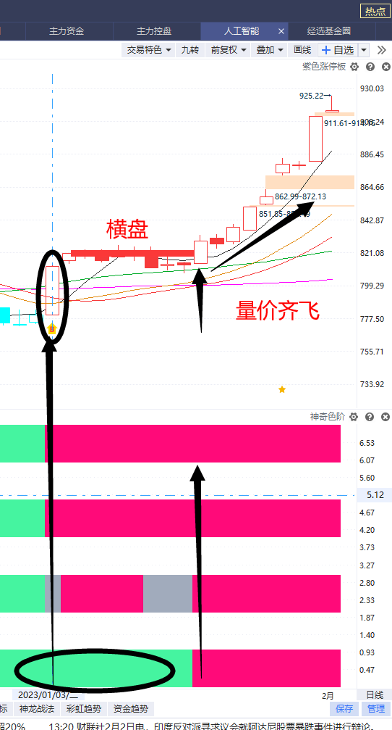
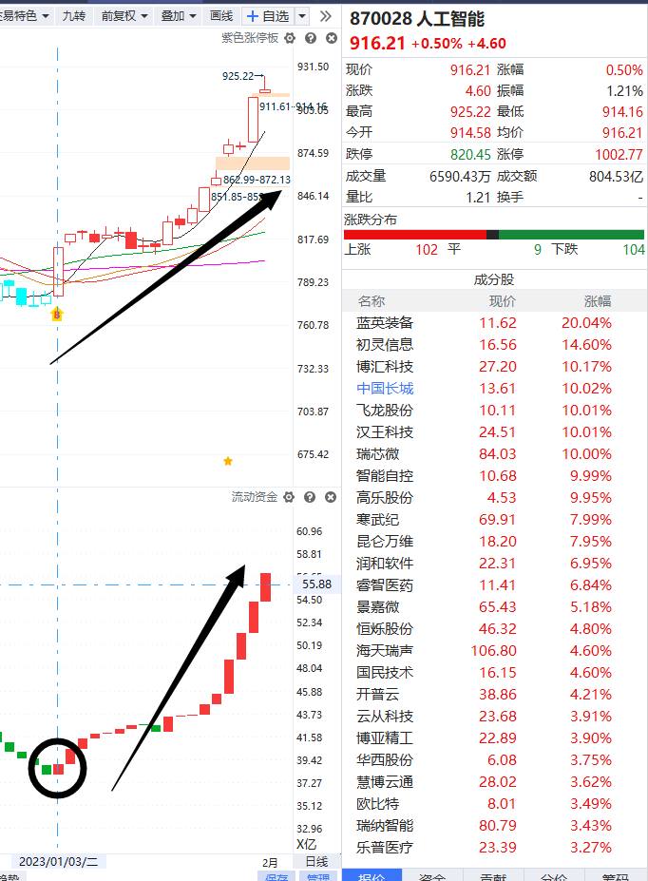
首b点战法
自上而下：先选行业，再挑个股。
1、资金红（流动资金）
2、b 点内 （上涨通道）
3、上涨趋势 （参照神奇色阶）
个股：
1、资金红
2、上涨通道
3、有涨停
4、有控盘

Slide 24
选股的逻辑上
一、风浪大的地方 ：风口、热点、方向 1、主力资金（资金流向决定主流主题） ：流动资金、主力净买额、主力控盘 <主力建仓流程、空中加油的形态>
2、趋势 上涨通道 ，趋势性的确立 ： 智能辅助线的上涨通道 量价趋势指标：神奇色阶
指数、行业、个股永远遵循高低切换，
散户一定要跟着主力走：买在主力建仓时，卖在主力拉升处。
你觉得是主力先流入，股价再涨呢？
股价涨了,主力才会流入？

Slide 25
主力建仓的流程
主力建仓，我建仓，主力洗盘，我拿住。主力拉升，我跑路。
主力建仓的过程，是主力吸筹的过程。多洗盘，多震荡。
主力建仓期
b点出现
跳上辅助
股价多震荡（不涨）
主力吸筹
主力洗盘期
1、先小拉升
2、多波动
3、趋势不破（辅助线）
拿住
主力拉升期
1、趋势不破
2、筹码集中
买在主力建仓时，卖在主力拉升处

Slide 26
主力建仓选股模式
1、中线趋势是上涨通道：辅助线、神奇色阶（量价趋势）
2、主力角度：主力追踪、主力控盘（连续增加的）
3、资金（股性）：流动资金、主力净买额
主力建仓类型选股公式

Slide 27
主力建仓选股模式
主力建仓是主力开始买入的一个信号：买在主力建仓期、 特点：股价多震荡，但资金是在流入的，
1、趋势上：出现b 点，辅助线上。 主力追踪向上，
主力控盘在增加： 新控盘开始增加的。 原先没有控盘，现在开始增加控盘了。

Slide 28
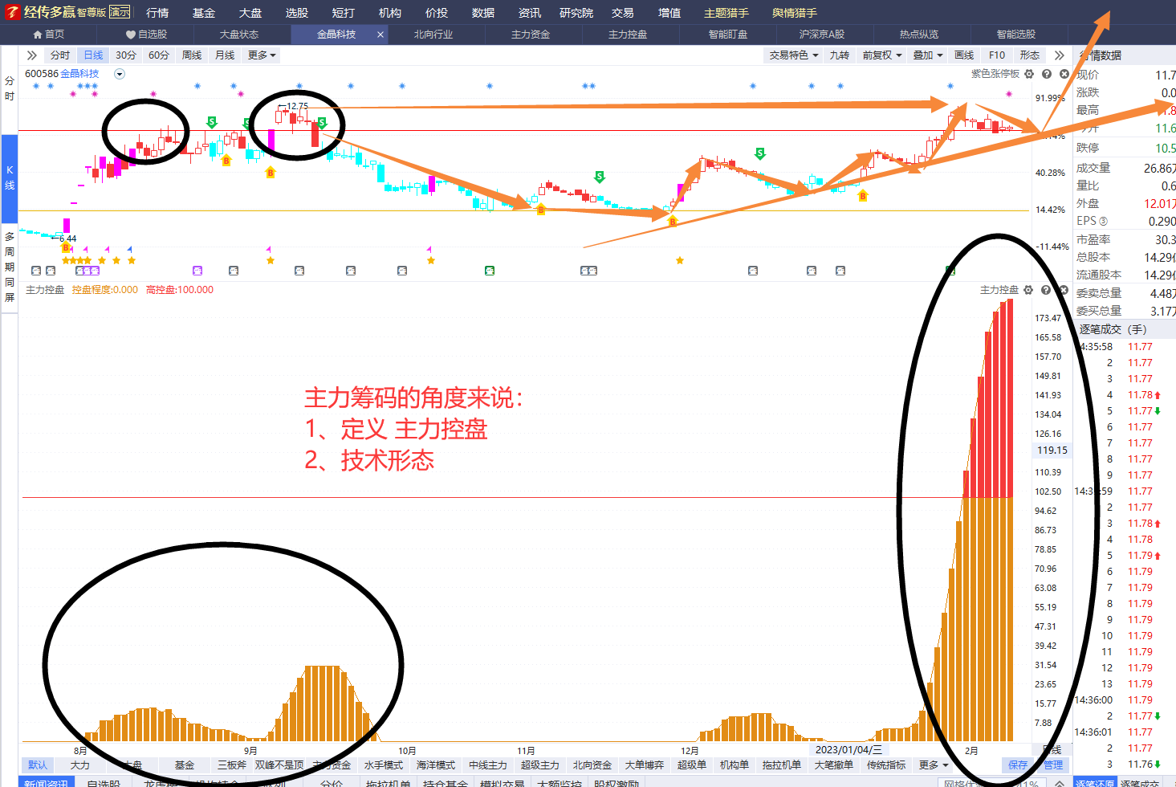
双峰模式--右侧创新高
1、主力筹码：控盘
2、技术形态：空中加油

Slide 29
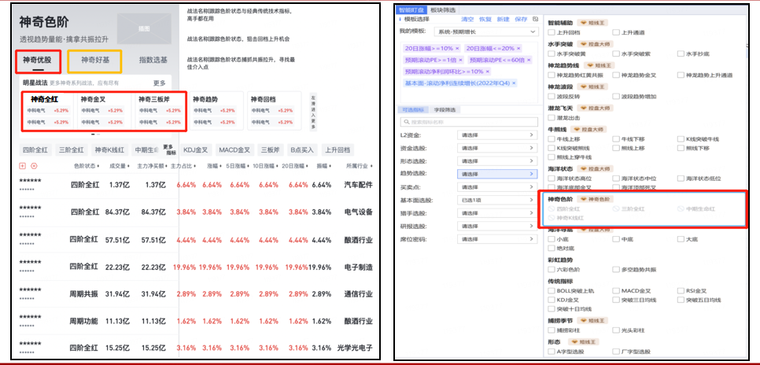
神奇色阶智能选股

Slide 30
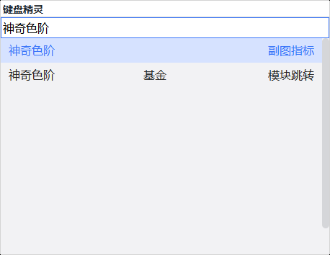
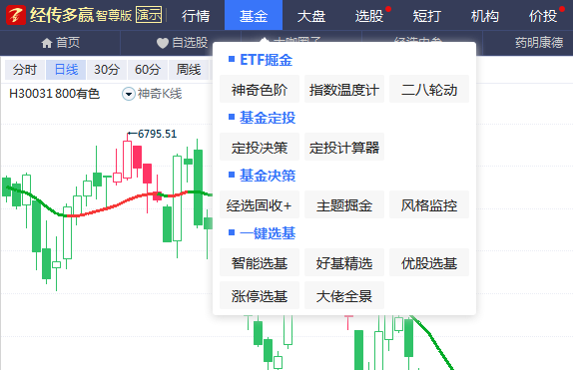
神奇色阶使用指引-电脑端
1、在个股/指数/场内基金详情页，输出指标名称/首字母即可调出指标，或者跳转专属模块
2、在【基金】菜单栏选择【神奇色阶】，进入专属模块
经传多赢资深投顾：李兴丨执业编号：A1120619060002 风险提示:观点基于软件数据和理论模型分析，仅供参考，不构成投资建议，股市有风险，投资需谨慎。

Slide 31
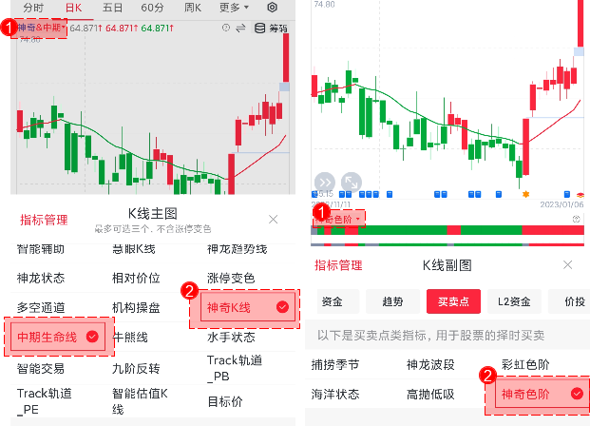
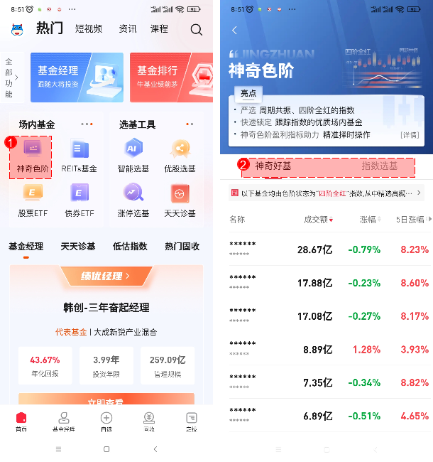
神奇色阶使用指引-移动端
1、经传多赢股票/经选基金APP，
在个股/指数/场内基金详情页，在主图和副图左上角指标管理中选择对应指标
2、经选基金APP，
点击APP首页-「场内基金」-「神奇色阶」，进入专属功能模块

Slide 32
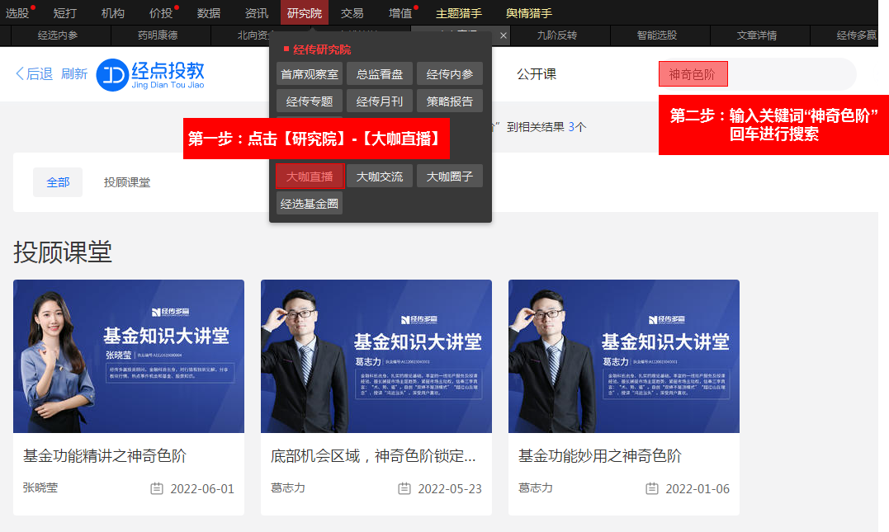
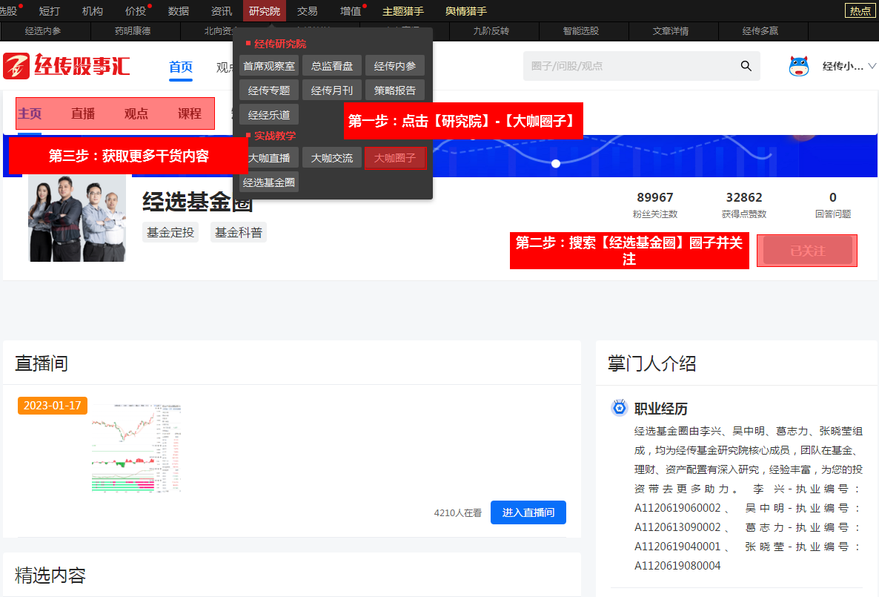
神奇色阶功能学习
1、在【大咖直播】/【大咖圈子】搜索“神奇色阶”关键词
2、在【大咖圈子】关注【经选基金圈】圈子，获取后续更多教学文章/视频

Slide 33
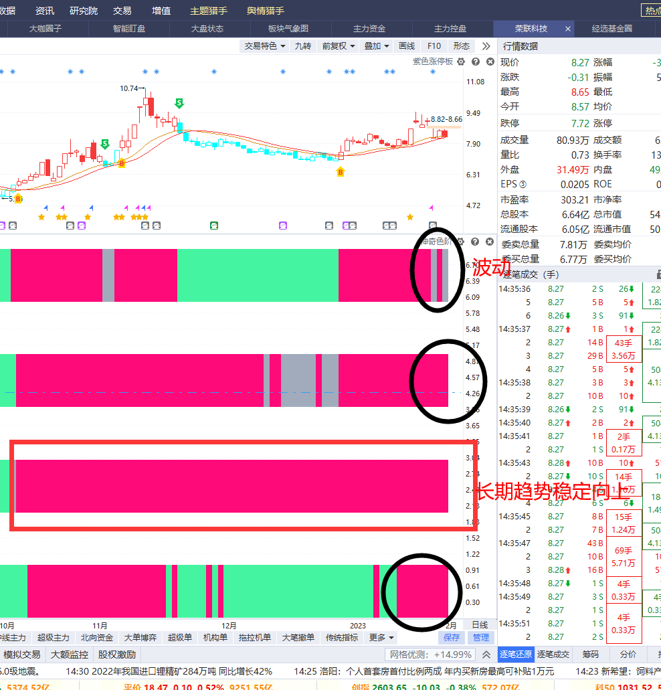
神奇色阶股票教学
长期趋势向上，中期趋势向上，量能充足 ，但短期趋势波动。

Slide 34
